Slide 1
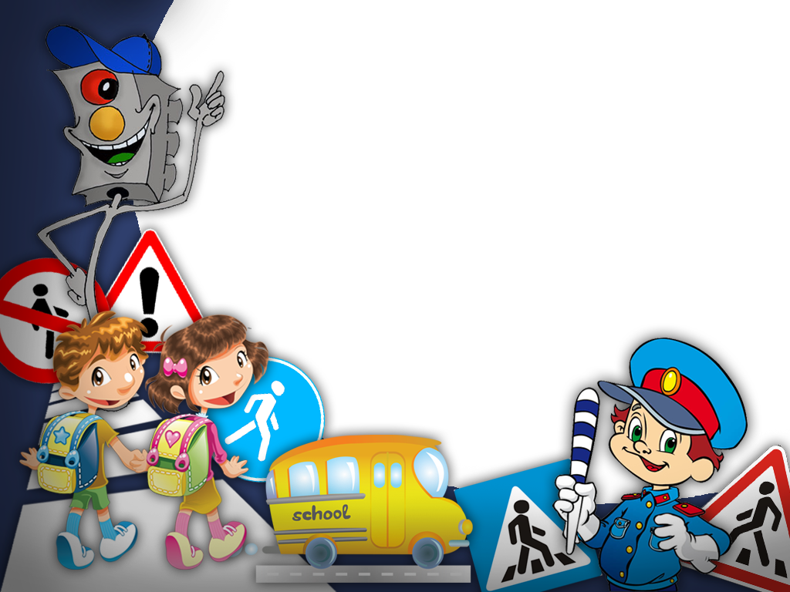
Игра-викторина
«Соблюдайте Правила Дорожного Движения!

Slide 2
По городу, по улице
Не ходят просто так.
Когда не знаешь правила,
Легко попасть впросак.
Всё время будь внимательным
И помни наперед:
Свои имеют правила
Шофёр и пешеход

Slide 3
Сейчас я предлагаю разделиться на 2 команды и посоревноваться, проверить свои знания.
Выбираем капитанов команд и название команд по загадкам:
1 загадка:
Вот стоит на улице
В чёрном сапоге –
Чучело трёхглазое
На одной ноге. (Светофор)
2 загадка:
Посмотри, силач, какой:
На ходу одной рукой
Останавливать привык
Пятитонный грузовик.
(Регулировщик)

Slide 4
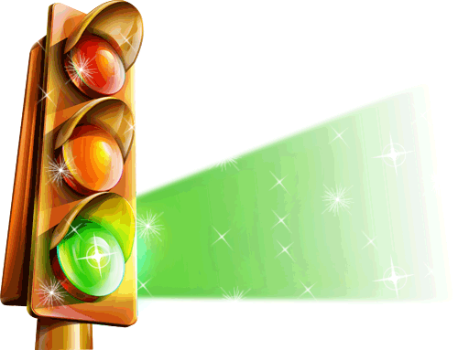
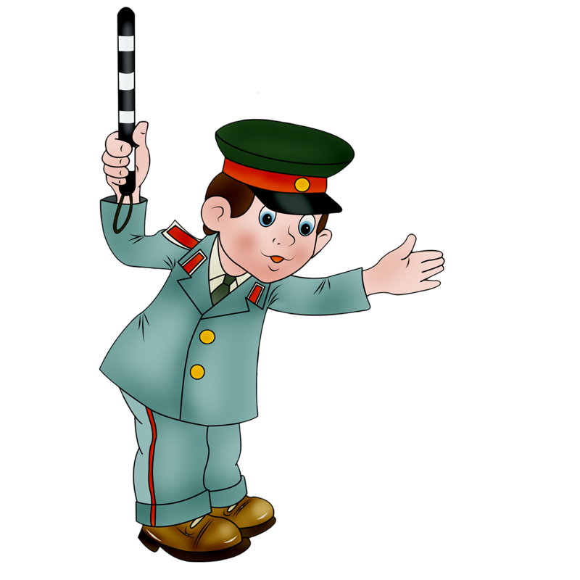
«Регулировщик»
«Светофор»

Slide 5
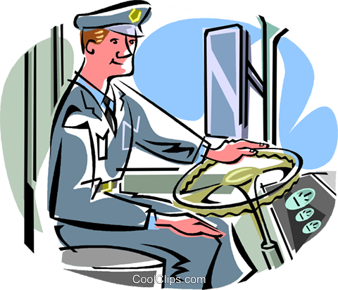
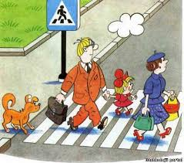
1 конкурс: «Какая команда лучше знает правила дорожного движения»
Как называют людей, идущих по улице?
пешеходы
водители

Slide 7
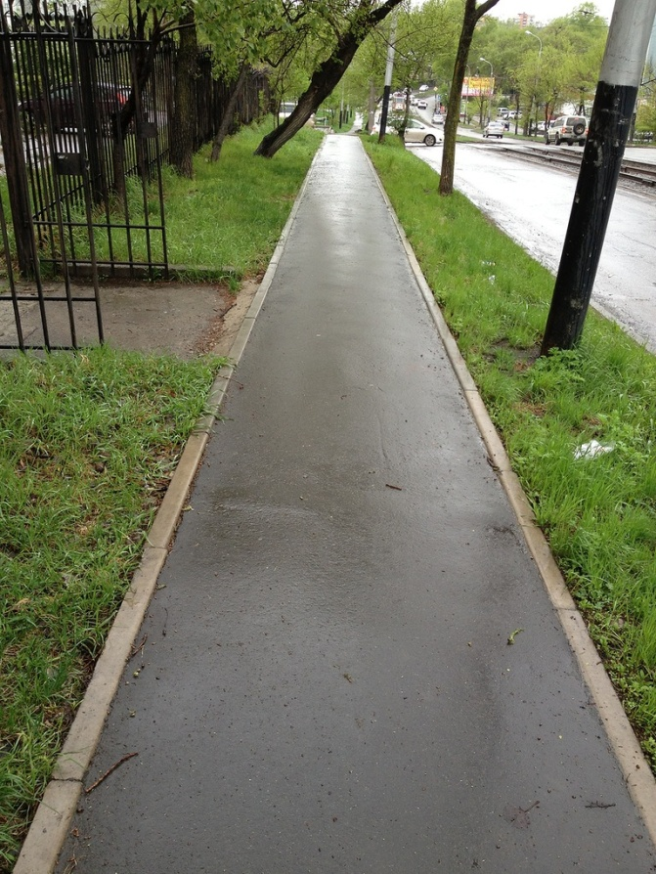
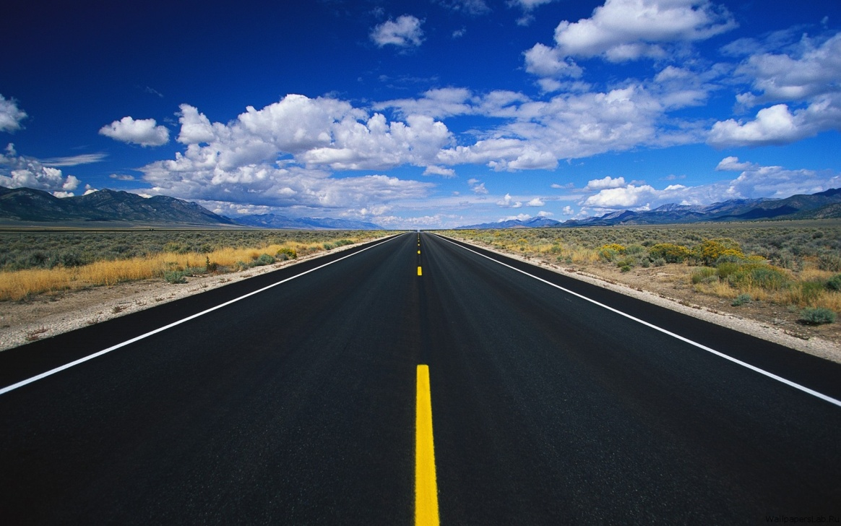
Где должны ходить пешеходы?
ПО ДОРОГЕ
ТРОТУАР

Slide 9
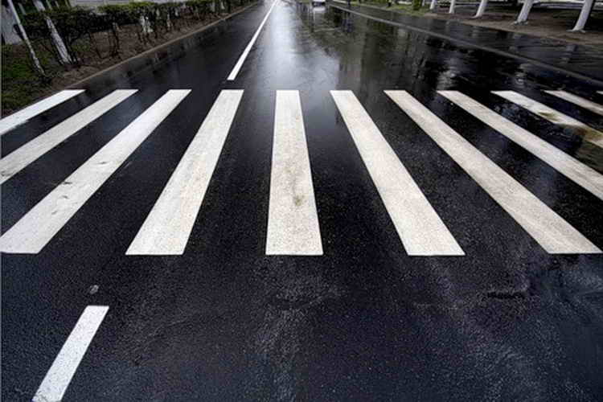
Где разрешается переходить улицу?

Slide 11
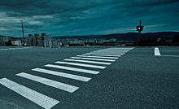
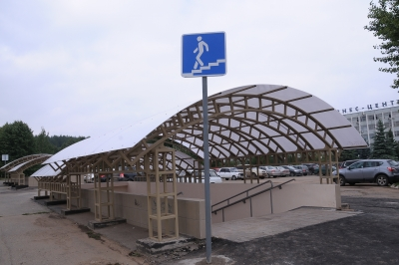
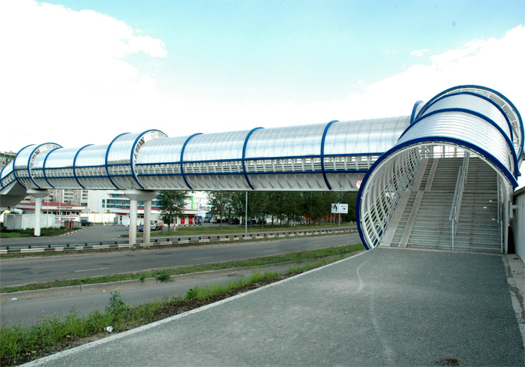
Какие пешеходные переходы вы знаете?

Slide 12
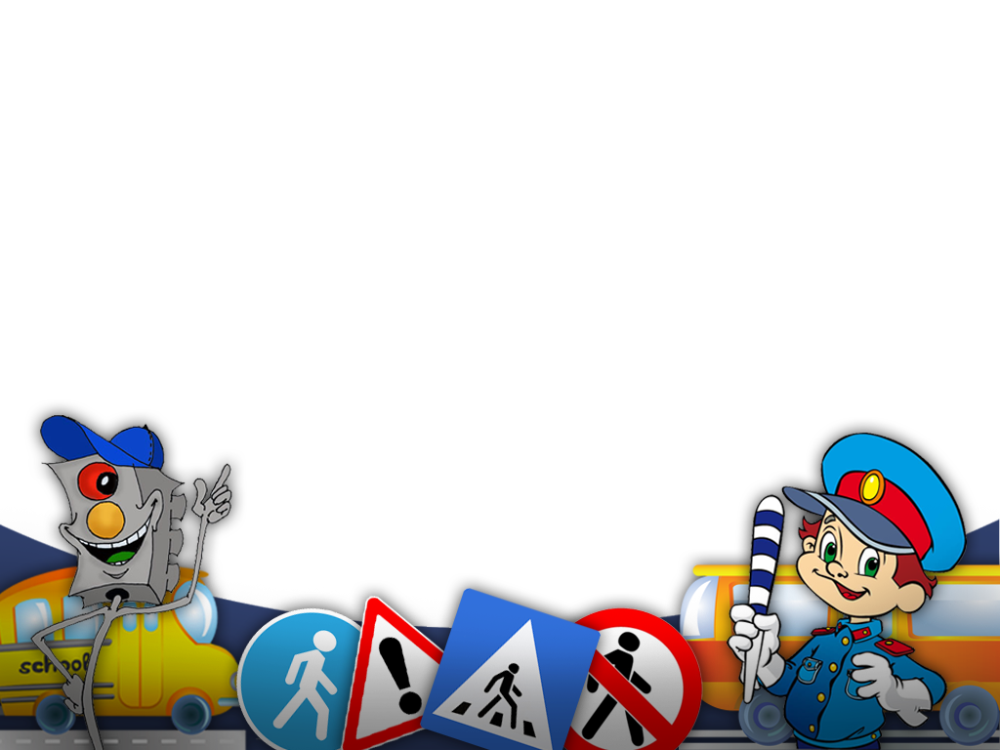
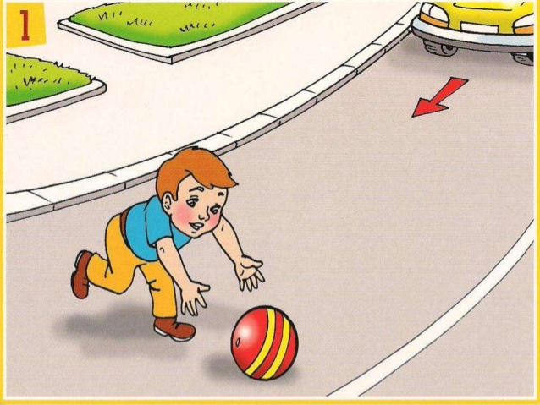
Что делать если мяч выкатился на дорогу?

Slide 13
Назовите правила поведения в транспорте?

Slide 14
Что регулирует движение на улице?

Slide 15
По какой стороне улицы или тротуара нужно ходить?
С левой стороны
С правой стороны

Slide 17
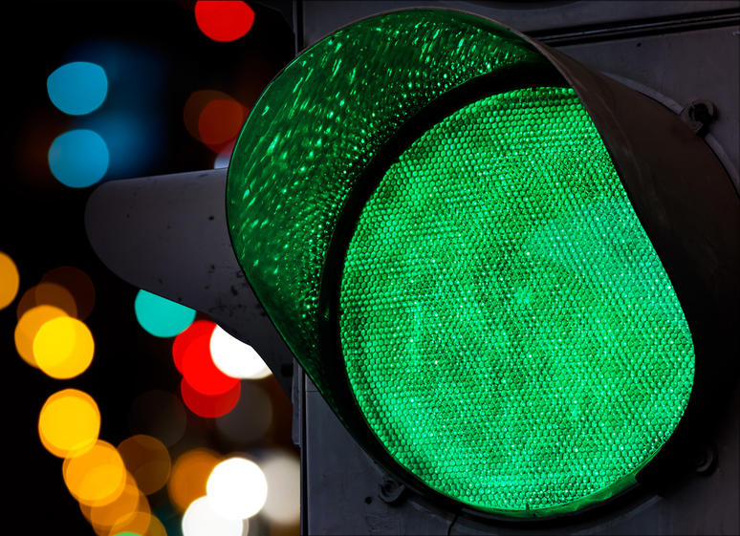
На какой сигнал светофора можно переходить улицу?

Slide 19
2.Конкурс : «Капитанов»
Кто быстро и правильно соберет светофор?

Slide 20
Музыкальная пауза

Slide 22
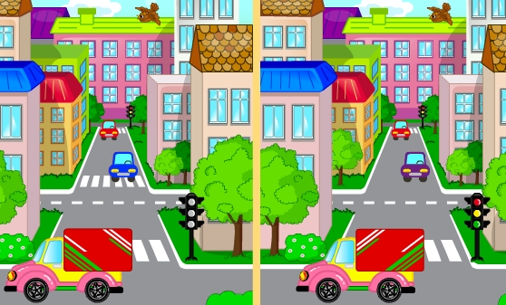
3. Конкурс:
Найдите отличия на картинках.

Slide 23
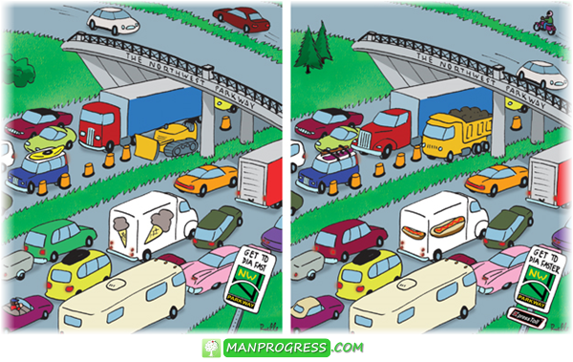

Slide 24
На улицах много дорожных знаков. Дорожные знаки – лучшие друзья водителей и пешеходов. Каждый знак имеет своё название. Дорожные знаки рассказывают о том, какая дорога как надо ехать, что разрешается, а чего делать нельзя. Бывают знаки предупреждающие (показать), запрещающие, указательные.
Сейчас я буду загадывать загадки, а вы должны отгадать и найти знак.

Slide 25
4. Конкурс: Загадки.
Что за знак такой стоит?
Стоп – машинам он велит.
Пешеход, идите смело
По полоскам черно – белым.

Slide 26
Посмотрите, мальчик Федя
Едет на велосипеде
Отгадайте, отчего же
Недовольство у прохожих?

Slide 27
Заболел живот у Тома,
Не дойти ему до дома
В ситуации такой
Нужно знак найти, какой?

Slide 28
В этом месте, как ни странно,
Ждут чего – то постоянно.
Кто – то сидя, кто – то стоя
Что за место здесь такое?

Slide 29
. Этот знак нам друг большой,
От беды спасает,
И у самой мостовой,
Водителей предупреждает:
«Осторожно, дети!»

Slide 30
В дождь и в ясную погоду -
Здесь не ходят пешеходы.
Говорит им знак одно:
"Вам ходить запрещено!"

Slide 31
4 конкурс на внимание: «Игровой»
Когда загорается красный кружок – вы замираете;
Жёлтый – хлопаете в ладоши;
Зелёный – топаете.

Slide 33
5.Конкурс: Ребусы
Вам нужно по картинке отгадать слово. Вопрос для команды-

Slide 34
Вопрос для команды -

Slide 35
Вопрос для команды -

Slide 36
Вопрос для команды -

Slide 37
6 конкурс: «Разрешается или запрещается»
Воспитатель начинает фразу, а дети продолжают словами «разрешается» или «запрещается». Команды отвечают по очереди.
- Идти толпой по тротуару … (запрещается)
- Перебегать дорогу… (запрещается)
- Помогать пожилым людям переходить улицу … (разрешается)
- Выбегать на проезжую часть … (запрещается)
- Переходить дорогу на зеленый свет … (разрешается)
- Уважать правила дорожного движения … (разрешается)

Slide 38
Молодцы! Вот теперь вы точно знаете, чего нельзя делать на дороге! Предлагаю всем построиться и подвести общий итог нашей игры – викторины.
Команда «Светофор» заработала … очков, команда «Регулировщик» … очков.
Все дети принимают участие в общей перекличке:
Выполняй закон простой:
Красный свет зажегся -
Стой!
Жёлтый вспыхнул –
Подожди!
Зеленый свет –
Иди!
Молодцы! Всё верно! Вот мы и посоревновались, проверили свои знания о правилах дорожного движения, которые обязательно будем соблюдать и выполнять!

